Slide 1

Муниципальное бюджетное дошкольное образовательное учреждение Барабинского района Новосибирской области "Детский сад комбинированного вида №7 "Радуга"
Познавательно-исследовательский проект:
Разноцветное чудо
Подготовила: воспитанница группы № 8 Батракова Мария

Slide 2


Slide 3


Slide 4
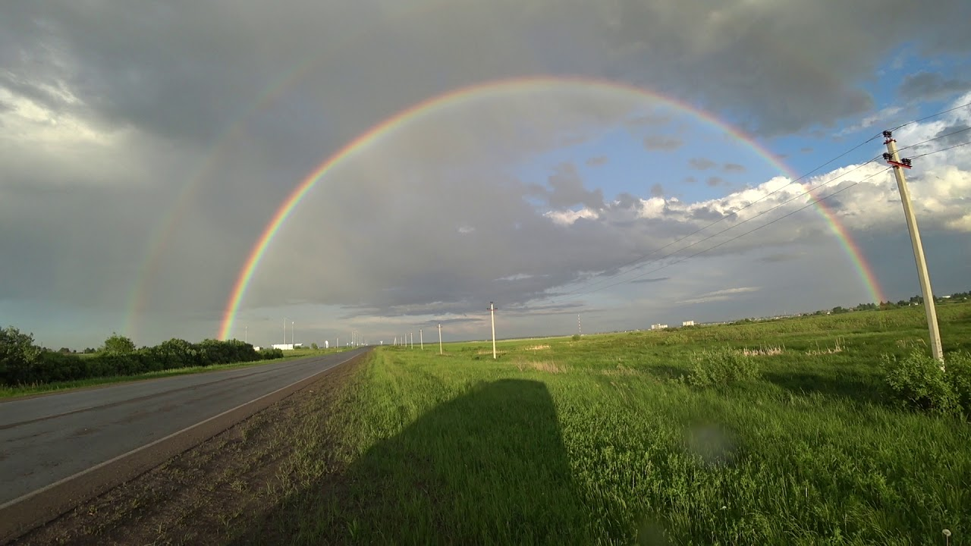

Slide 5

Почему радуга разноцветная?

Slide 6


Slide 7

.

Slide 8


Slide 9
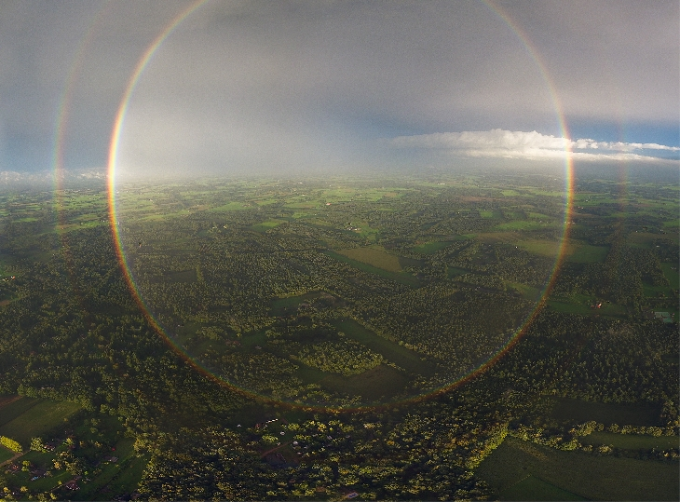

Slide 10


Slide 11

Радуга в домашних условиях

Slide 12
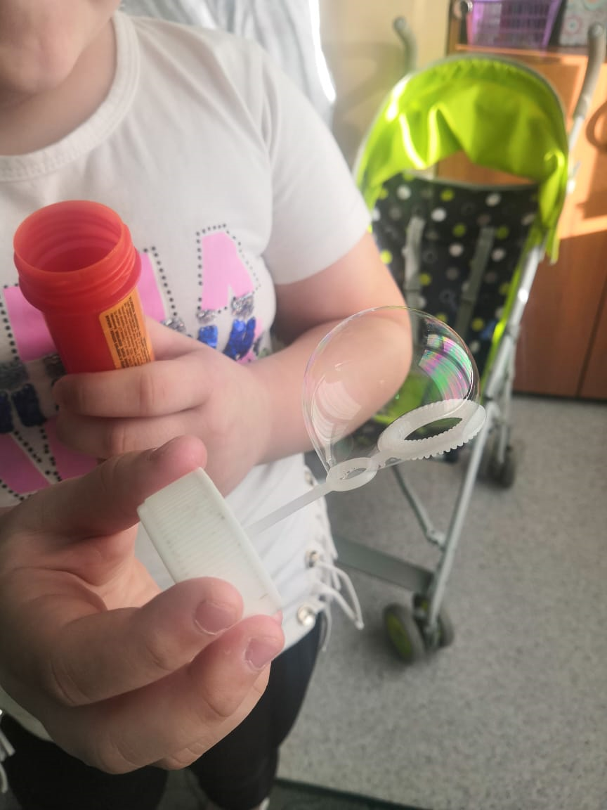
1 опыт «Мыльные пузыри»

Slide 13
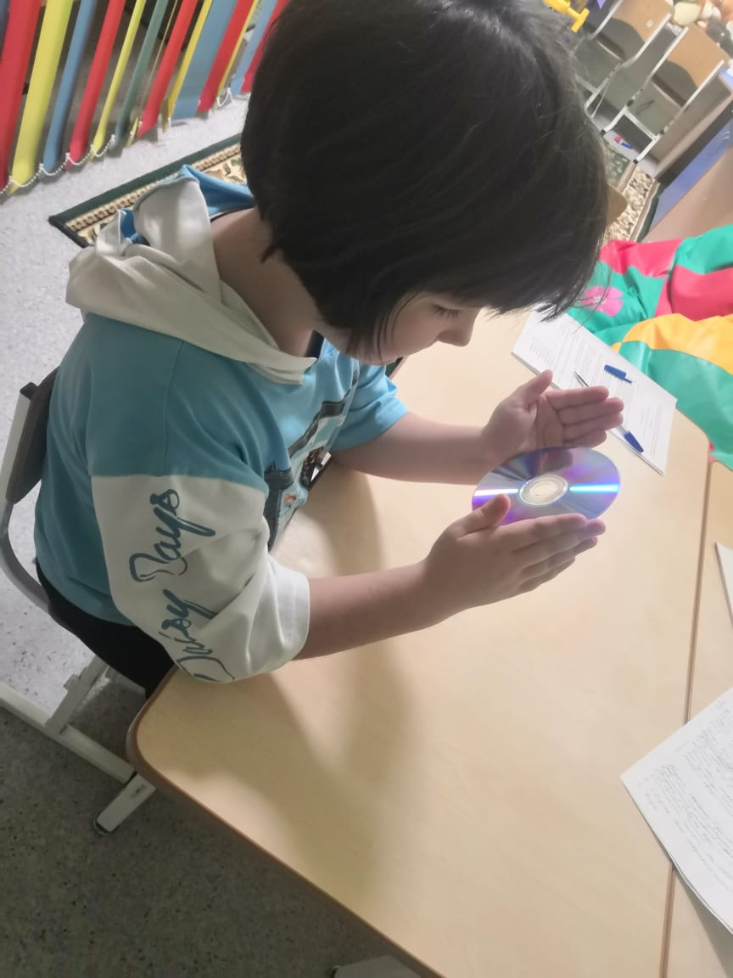
2 опыт « CD - Диск »

Slide 14
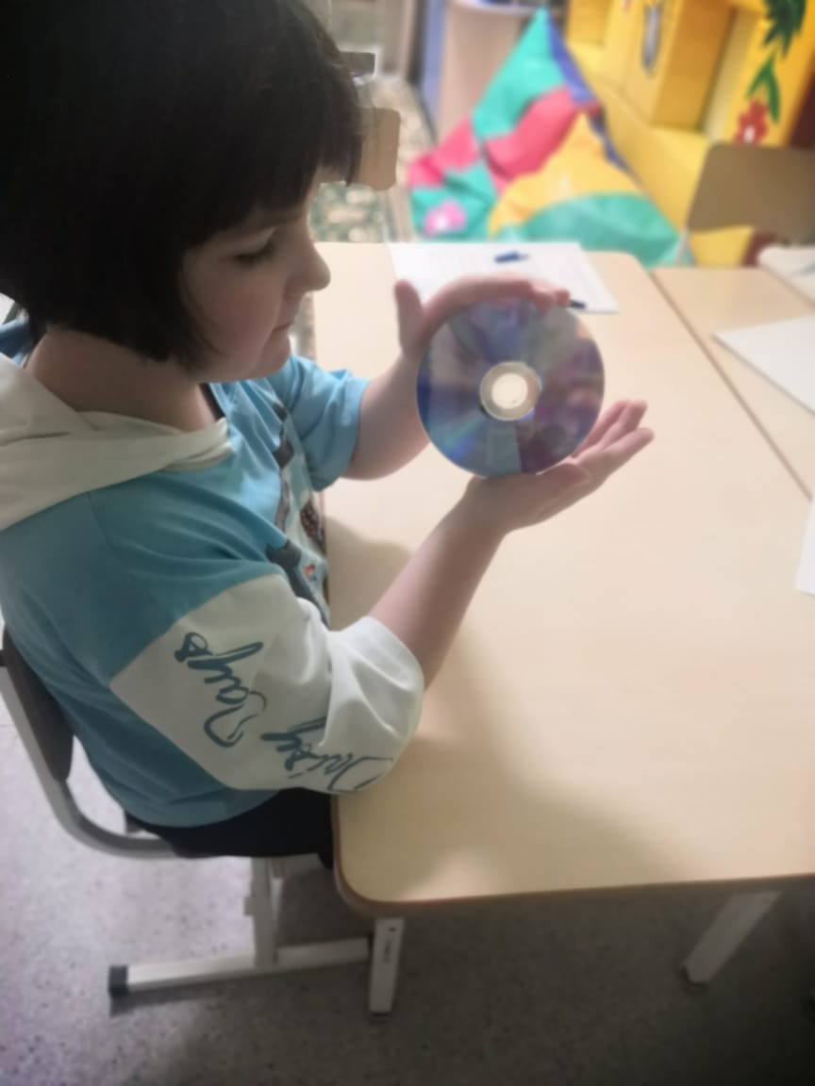
2 опыт « CD - Диск »

Slide 15
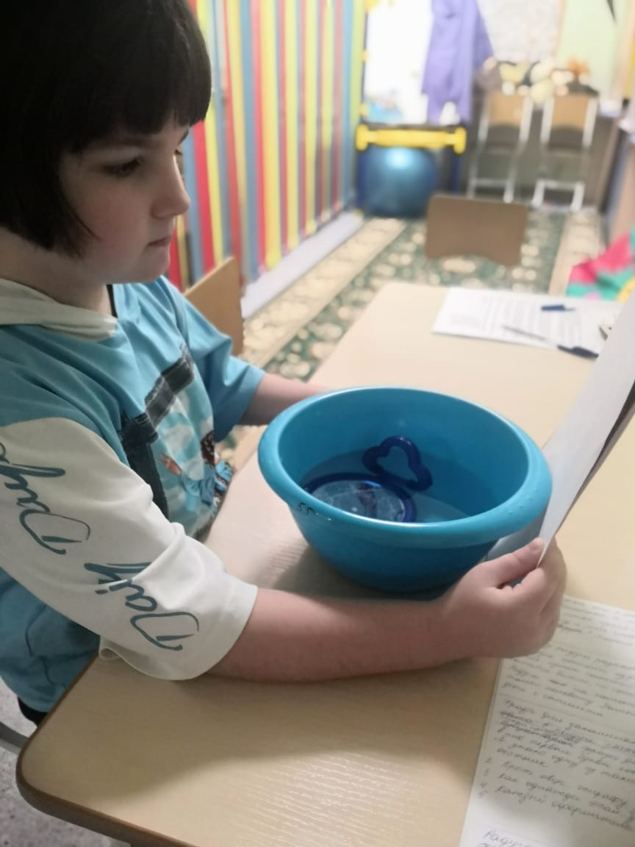
3 опыт « Вода, зеркало,
солнечный свет»

Slide 16


Slide 17
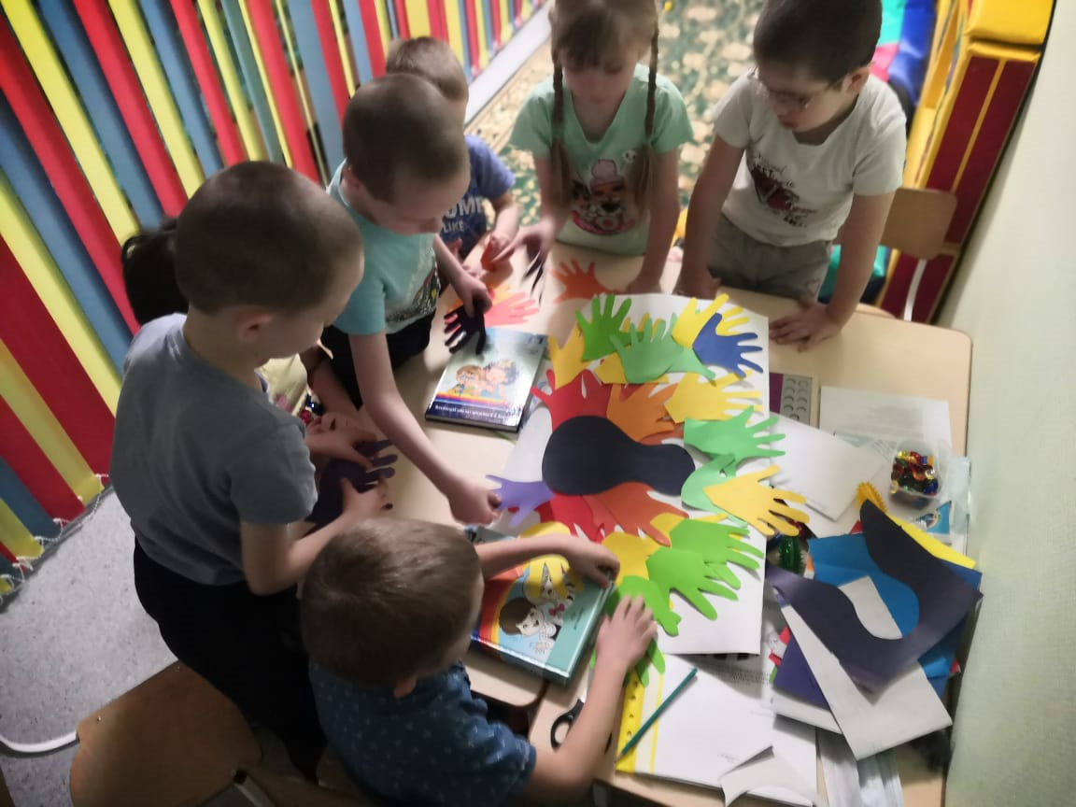
Вместе с мы решили сделать плакат «РАДУЖНЫЙ ПАВЛИН»

Slide 18
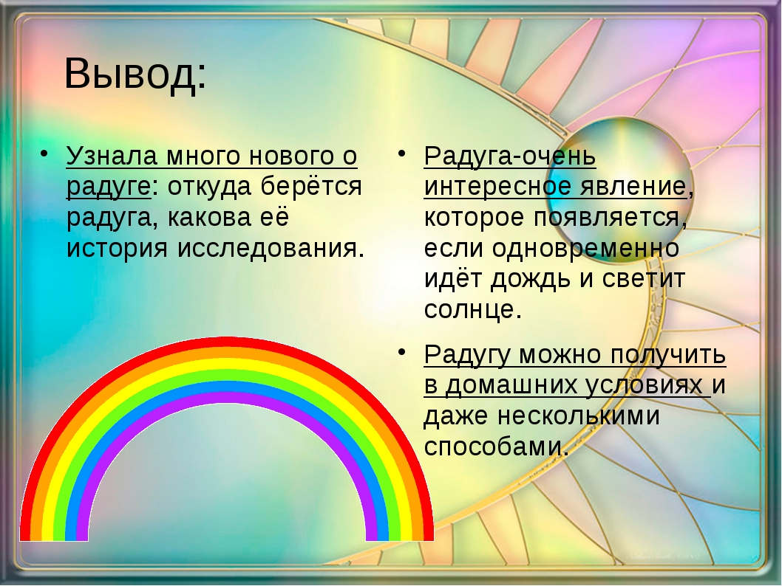

Slide 19


